Slide 1
Keras MNIST手寫數字辨識資料集介紹

Slide 2
下載Mnist資料
train：訓練
test：測試
label：真實的數字
image：數字影像
程式：
先匯入keras模組
再下載mnist資料在電腦
問題討論：
原本書上的寫法 from keras.utils import np_utils，無法執行，會一直顯示沒有 keras.utils 的模組
後來改成 from tensorflow.python.keras.utils import np_utils 的寫法就可以順利執行。
原因可能是因為keras的內容會一直更新，模組的名稱可能也會以所不同，就需要定期去追蹤更新的時候有那些改變的地方。

Slide 3
查看Mnist資料
查看Mnist資料：
train 訓練資料 60000 筆
test 測試資料 10000 筆
查看訓練資料：
x_train_image 數字影像 訓練資料，數字影像的shape是28x28
y_train_label 真實的數字 訓練資料

Slide 4
顯示數字影像
匯入matplotlib.pyplot 模組
matplotlib.pyplot 模組： matplotlib 函數是 Python 用來繪製 2D 圖表的函式庫
定義plot_image函數，傳入image參數
image：資料集筆數
set_size_inches()：設定圖片尺寸(單位：英吋)
plt.imshow()：匯入顯示圖形，可以設定顏色
x_train_image[0]：查看訓練資料集第0筆資料的數字影像
y_train_label[0]：查看訓練資料集第0筆資料的真實數字

Slide 5
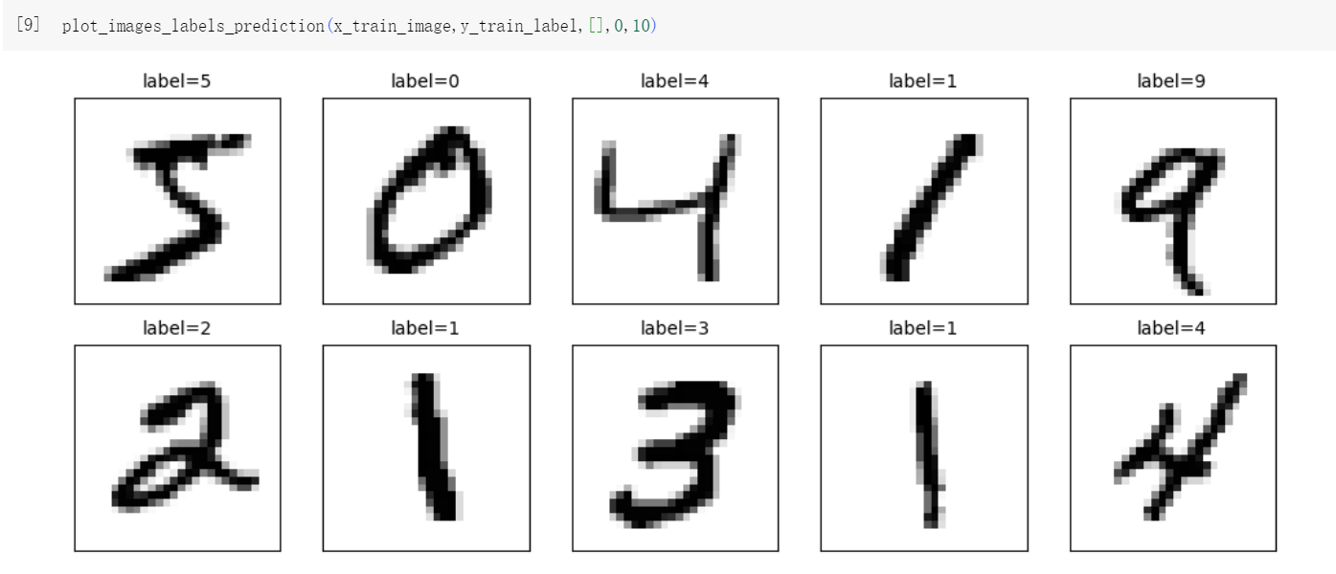
查看多筆訓練資料images與label
匯入matplotlib.pyplot 模組
定義plot_images_labels_prediction()函數
Images(數字影像)、laebls(真實數字)、prediction(預測結果)、idx(開始顯示的資料index)、num(要顯示的筆數)
num>25:num=25 顯示筆數不超過25筆
利用for迴圈繪製出num個數字影像
問題討論：
在for迴圈裡有，若有prediction(預測結果)，要顯示prediction=，但是因為沒有預測的程式，最後出來的結果就不會有prediction

Slide 6
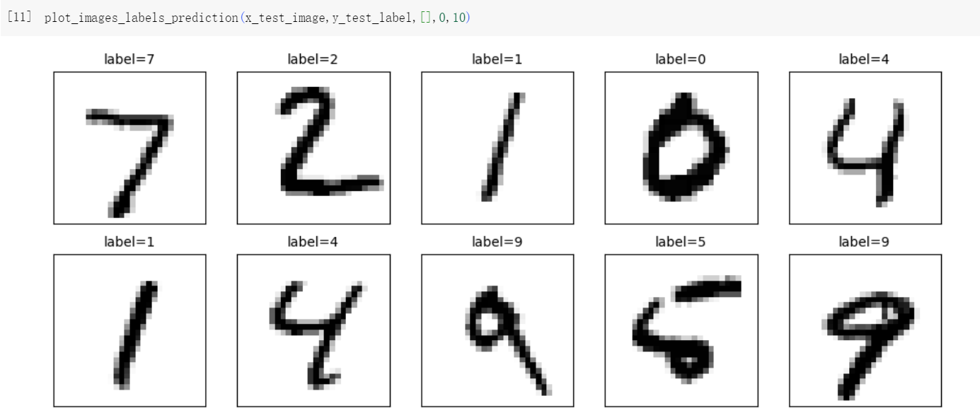
查看test測試資料集
查看test測試資料集筆數
查看test測試資料集的前10筆數字影像
問題討論：
影像顯示出來後可以發現數字不是按照0-9順序顯示，但是每次輸出的順序卻都一樣。
是因為資料集裡本身並不是按照0-9順序排放，但輸出影像時是按照排放順序輸出。
所以才會看似隨機，卻輸出的順序都一樣。

Slide 7
features(數字影像的特徵值)資料預處理
查看訓練資料：
x_train_image 數字影像 訓練資料，數字影像的shape是28x28
y_train_label 真實的數字 訓練資料
reshape()：將2為數字影像28x28 ，轉為1為向量784個float
查看轉變後的測試資料集和訓練資料集
問題討論：
reshape(行,列)：改變矩陣形狀
float32：32的意思是32bits

Slide 8
features(數字影像的特徵值)資料預處理
查看第0筆資料的數字影像images轉換後的內容

Slide 9
features(數字影像的特徵值)資料預處理
將數字影像image的數字標準化
因為image的數字是0-255，所以直接除以255，就可以獲得0-1的數值
查看數字影像標準化後的結果
問題討論：
標準化要獲得0-1的數值，是因為電腦最直接可以辨別的就是0跟1，當需要取得1的數值時，就要先進行標準化，會比較容易執行。

Slide 10
labels(數字影像真實的值)資料預處理
查看訓練資料label標籤欄位前5筆資料
執行one-hot encoding轉換
One-Hot Encoding(獨熱編碼)：類別資料轉換，將輸入的資料轉換成為數值。
轉換後的label標籤欄位
原來真實的值是5，轉換過後會在第5個位置的數字由0變成1。

